Slide 1
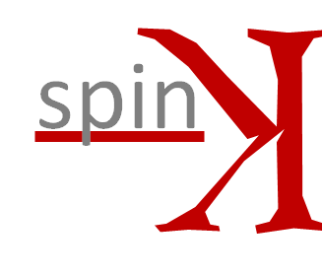
Innovar para Aprender…
Aprender para Innovar
Alcanzando la Tercera Ola
Por:
Miguel Ángel Rodríguez

Slide 2

INNOVACIÓN
Aprendizaje

Slide 3
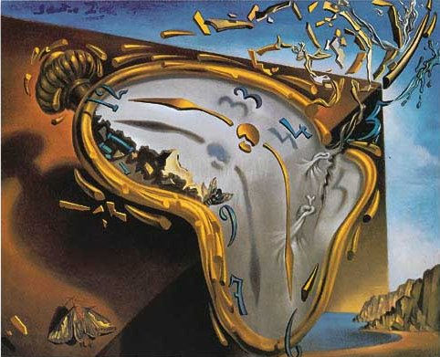
¿Tiene Tiempo?
Detalle de reloj (La Persistencia de la Memoria, Salvador Dalí)

Slide 4
INNOVACIÓN = ?

Slide 5
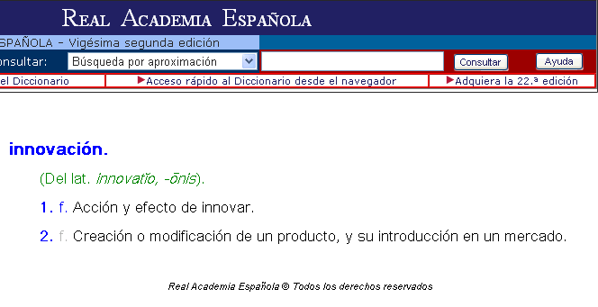

Slide 6
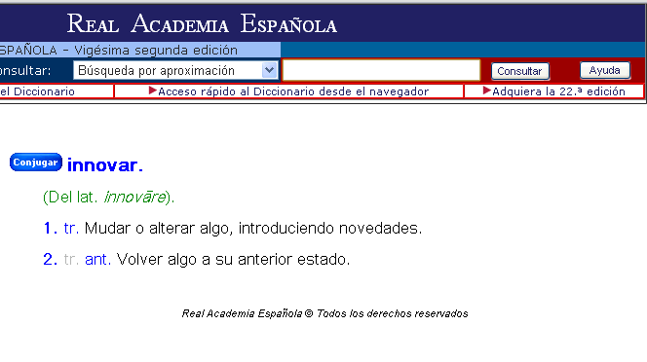

Slide 7
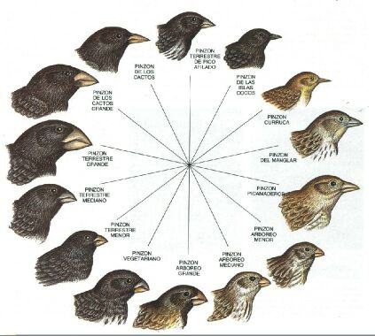
La Naturaleza Innova

Slide 8
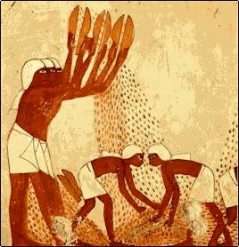
El Ser humano también Innova

Slide 9
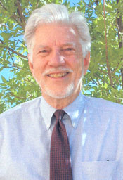
(1995) “una idea, práctica u objeto que se percibe como nuevo por un individuo u otra unidad de adopción”.
Everett Rogers (1931-2004)

Slide 10
Innovadores (2,5%)
Innovadores (2,5%)
usuarios tempranos (13,5%)
usuarios tempranos (13,5%)
primera mayoría (34%)
primera mayoría (34%)
mayoría tardía (34%)
mayoría tardía (34%)
rezagados (16%)
rezagados (16%)

Slide 11

CAMBIO

Slide 12
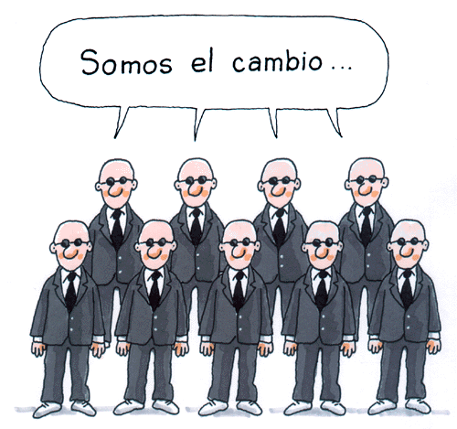

Slide 13
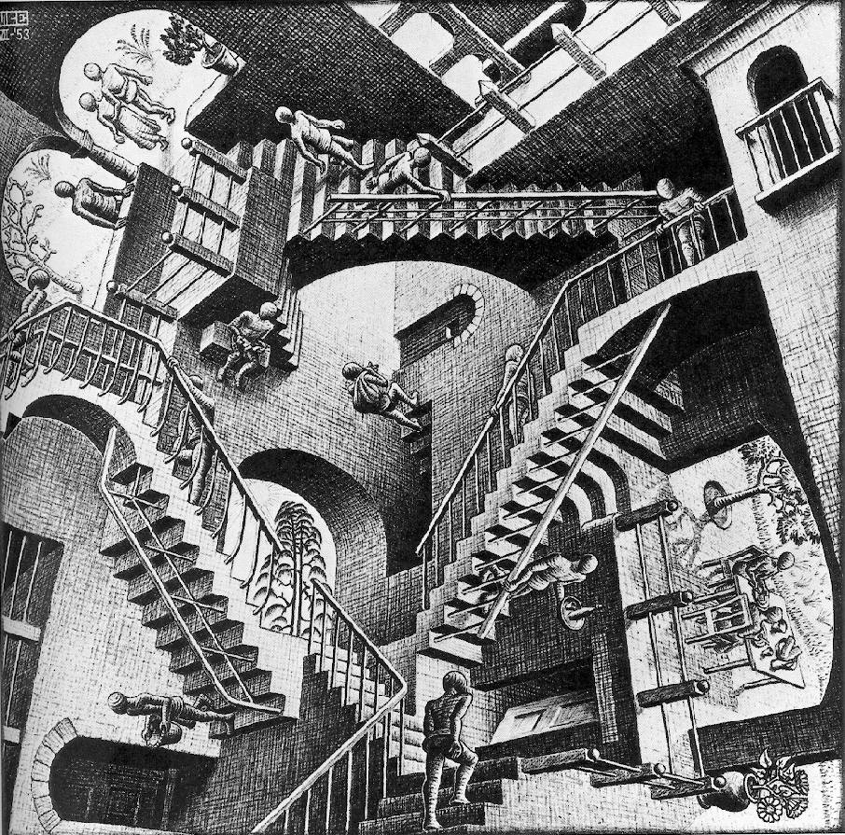
Es un asunto de Perspectiva
“Relativity”
Maurits Cornelits Escher

Slide 14


Perspectiva Simplista:
Lo nuevo es mejor que lo viejo…

Slide 15
INNOVAR
Depende de la necesidad

Slide 16
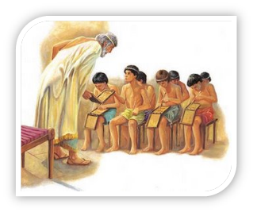
?
¿Por qué innovar en Educación?
¿Hay necesidad de hacerlo?
¿Se obtienen beneficios al hacerlo?

Slide 17


Cambios en el Mundo que sugieren (obligan) buscar otros Modelos

Slide 18

Cambios Globales
CONVERGENCIA

Slide 19
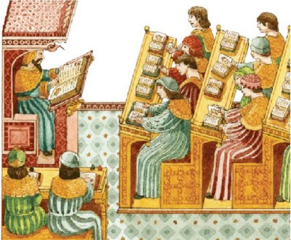
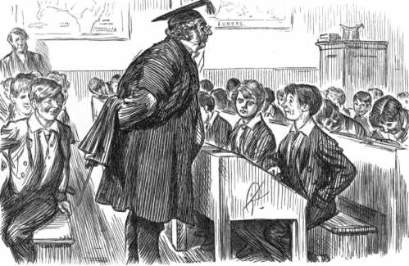
Edad Media
Siglos XVIII, XIX

Slide 20
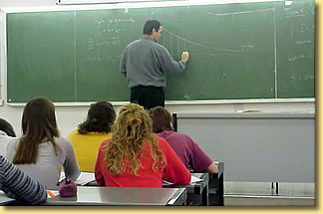
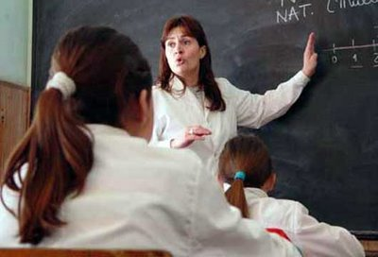
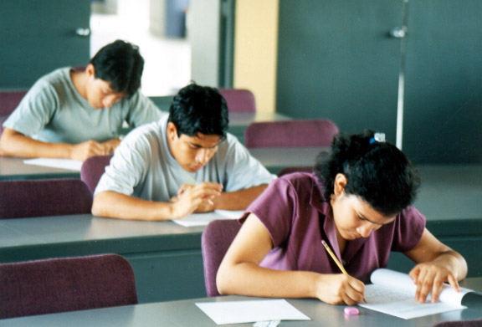
Y en la Actualidad

Slide 21
Al Comparar los Modelos presentan muchas similitudes

Slide 22
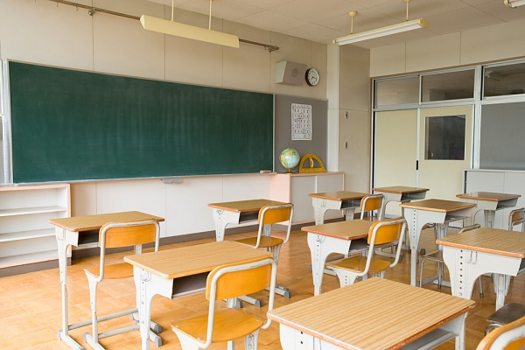
Existe un espacio y tiempo fijos en donde ocurre la enseñanza (AULA/SALON)

Slide 23

Existe una persona quien es la responsable de enseñar (DOCENTE)

Slide 24

Y a las demás personas se les enseña…

Slide 25
¿Siempre que hay enseñanza hay aprendizaje?
¿Puede alguien enseñar y no lograr que otro aprenda?
¿Puede haber aprendizaje sin que alguien enseñe?
?

Slide 26
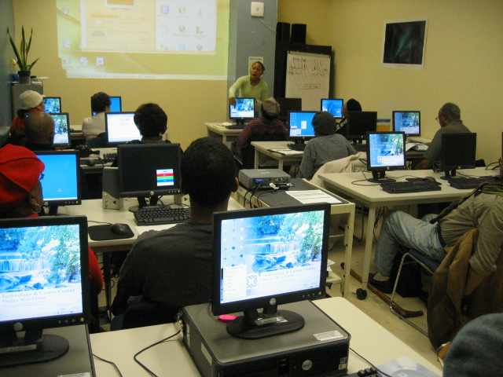

Tecnología usada para más de lo mismo…
Evitar el TECNOCENTRISMO

Slide 27
La Tecnología por sí sola no resuelve el problema de los aprendizajes…
¿O tal vez Sí?

Slide 28

Sociedad del Conocimiento
De las materias primas a la materias grises.

Slide 29

En la actual sociedad del conocimiento, se ve que las habilidades que requieren los individuos se dirigen hacia y sobre dos bases fundamentales:
Aprender a Aprender (Novak & Ausubel)
Constructivismo (Peaget) y matética (Papert)
Aprender a Vivir en Comunidad
(colaboración y conectivismo)

Slide 30

Innovación
Aprendizaje
Proceso Autosostenible

Slide 31
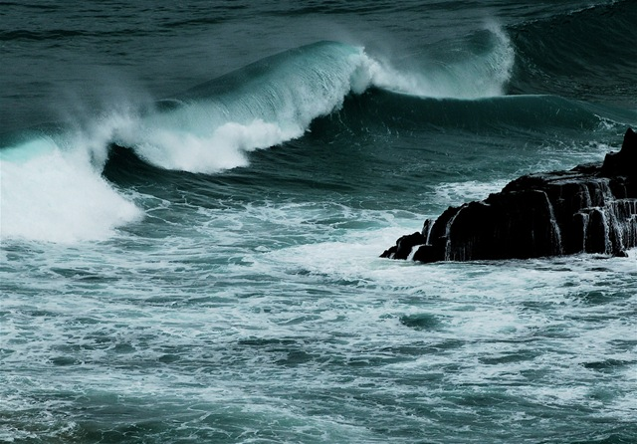
LA TERCERA OLA

Slide 32
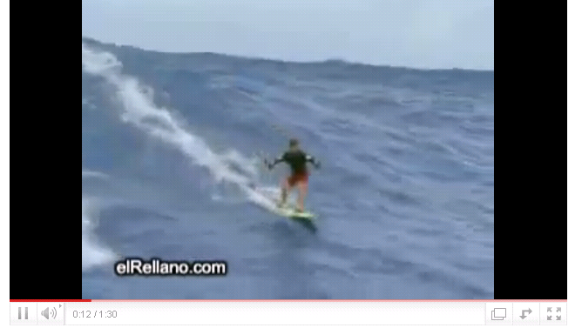

Slide 33
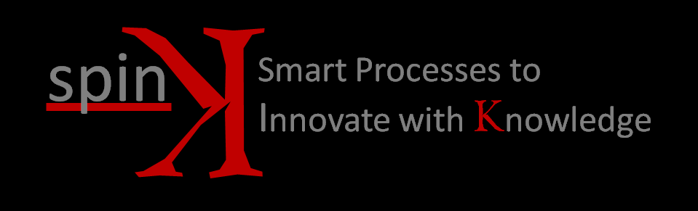
MUCHAS GRACIAS…

